Slide 1

муниципальное автономное дошкольное образовательное учреждение
«Центр развития ребенка - детский сад № 50» городского округа Самара
Россия, 443020, Самарская обл., г. Самара, ул. Ленинская 82,
тел.: 332-38-32; факс: 333-71-36; e-mail: mdoy 50.89@mail.ru
Фотоотчёт праздника, посвящённого Дню Победы
«Нам нужен мир на голубой планете»
Выполнила
музыкальный руководитель Лапина С.П.

Slide 2
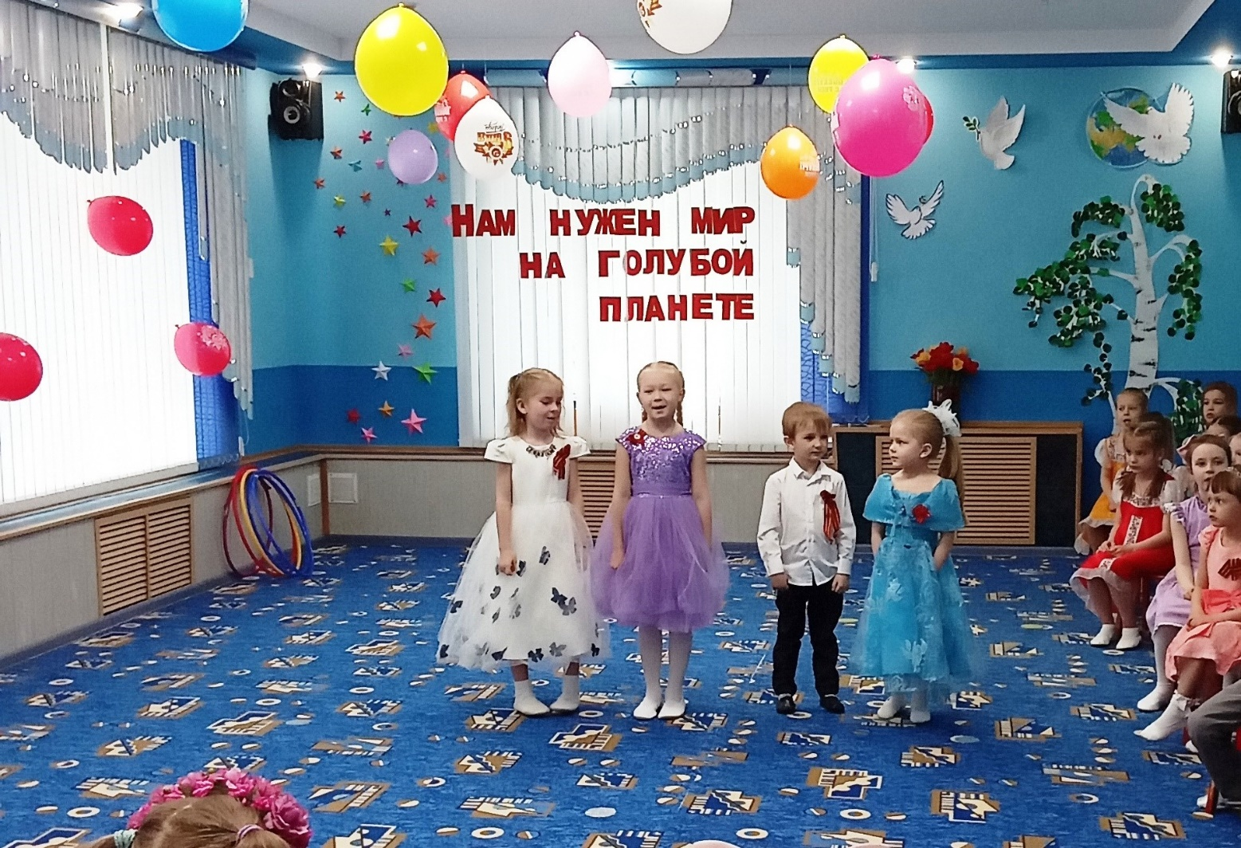
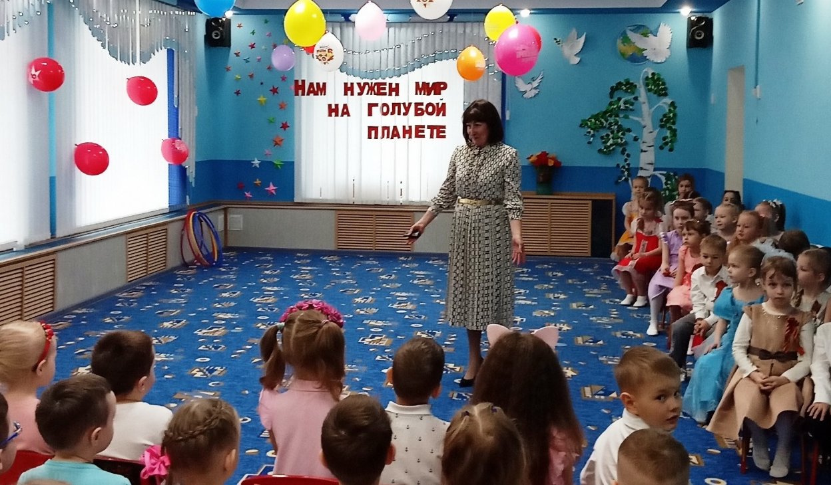
Мечтаем все мы об одном,
Чтобы у каждого был дом,
Чтобы и нас, и мы любили,
И чтобы все мы в мире жили!

Slide 3
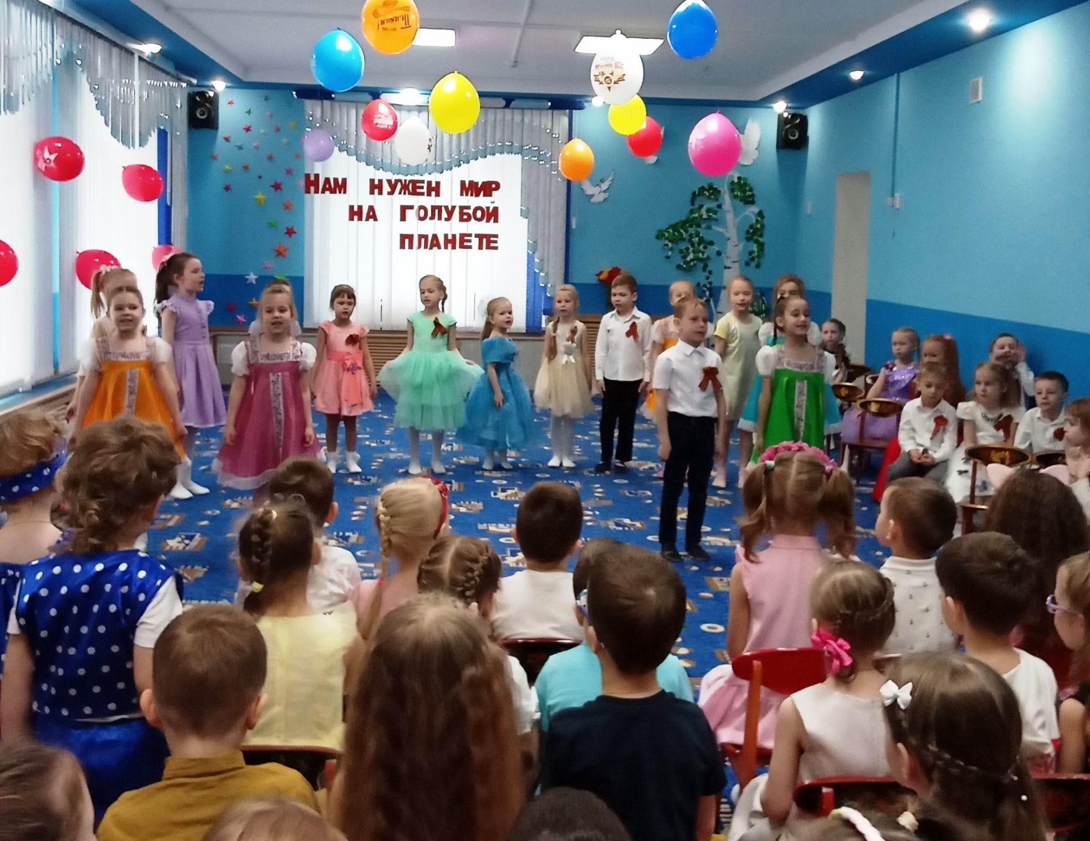
Исполнение песни
« Мы хотим , чтоб птицы пели»
вокальной группой
«Весёлые нотки»

Slide 4
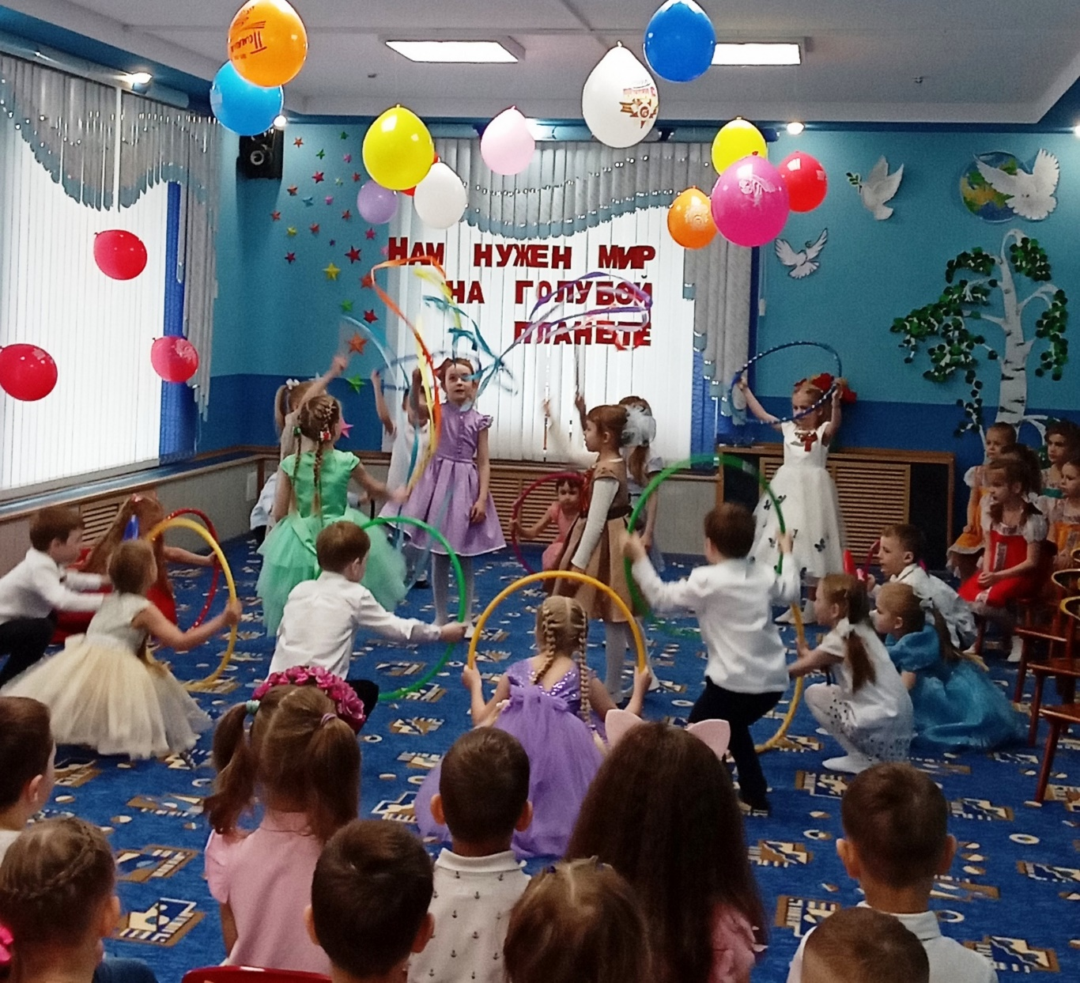
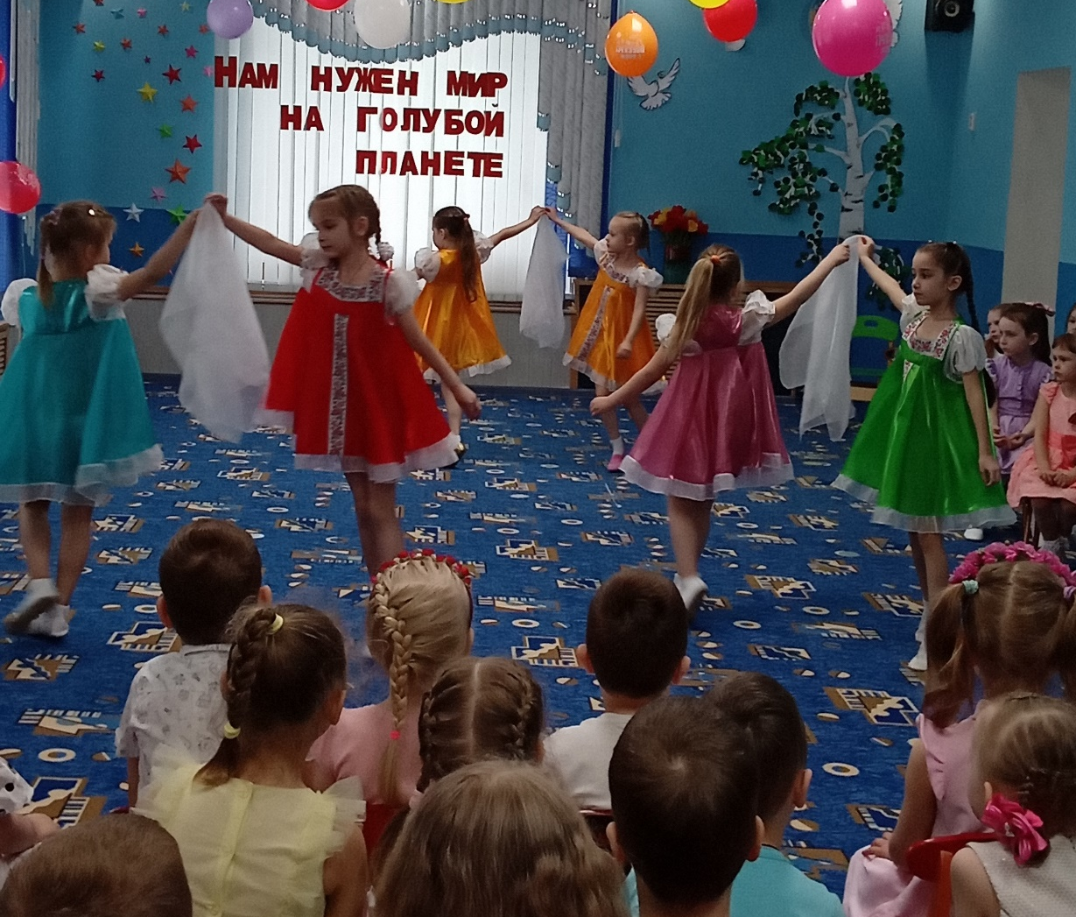
Наша Родина – Россия! Мы здесь родились и живём. Это как одна большая семья. А в большой семье нужно дружить, не ссориться, старших уважать, а младшим помогать. И конечно же радоваться жизни и стараться делать её ещё красивее.

Slide 5
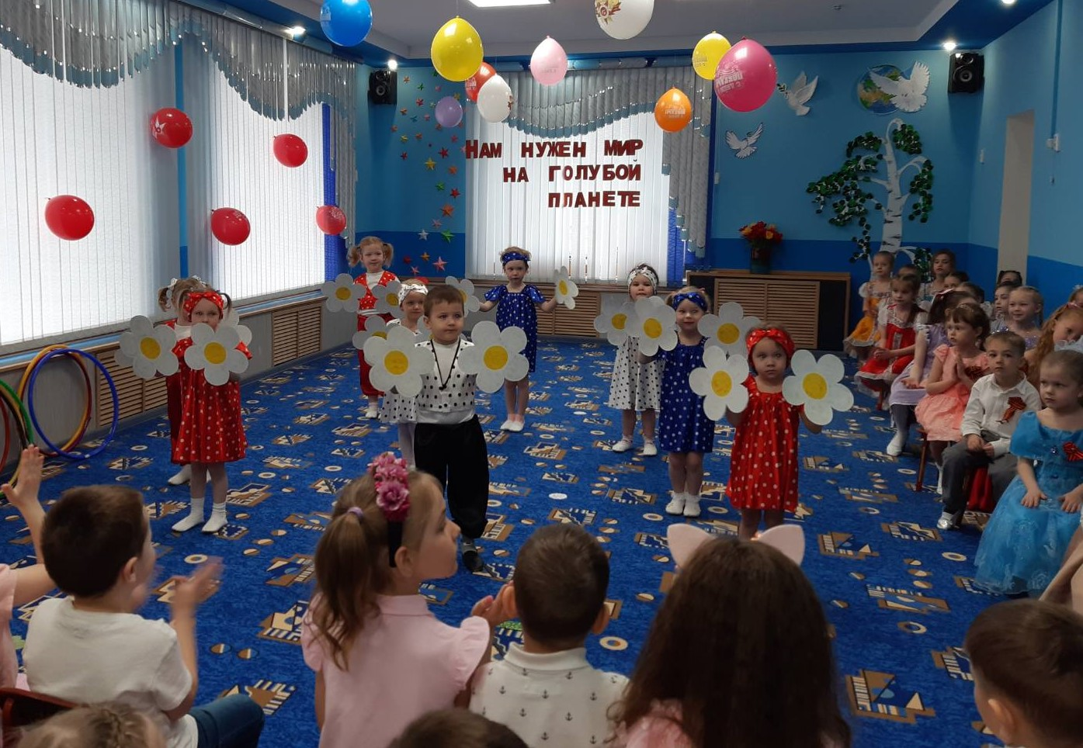
Цветочный сюрприз от малышей
Ромашки, ромашки – цветы полевые,
Вы символом стали российских полей.
Ромашки, ромашки – вы солнца кусочек,
Вы светлый денёчек России моей.

Slide 6
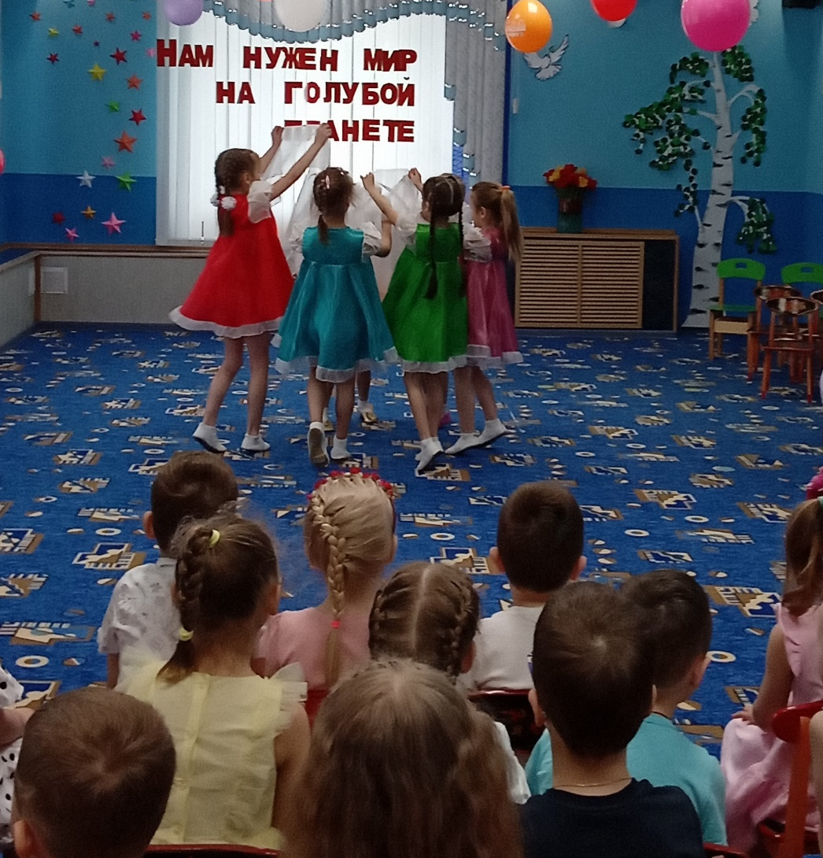
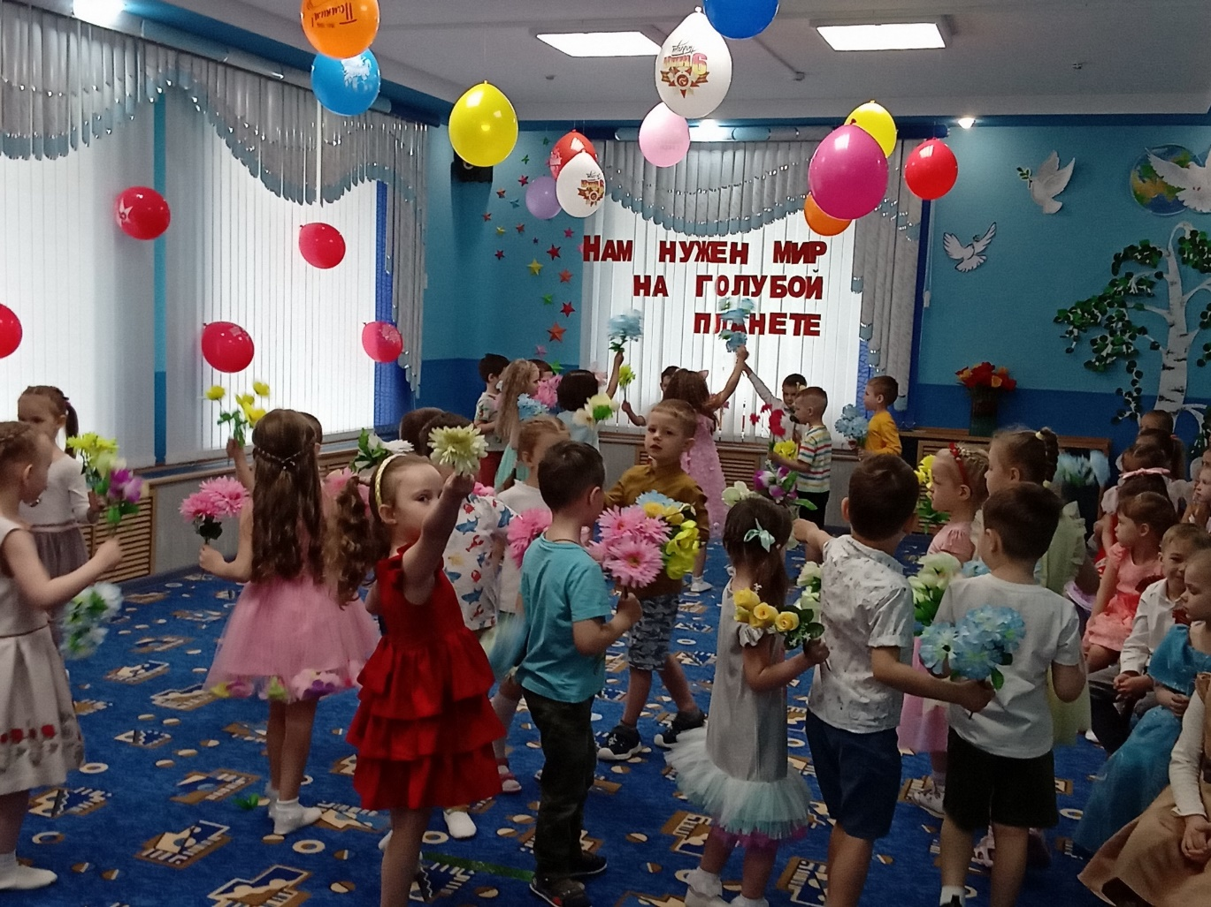
Мы всех сегодня поздравляем!
Пусть будет мир и в доме, и в семье…
Мы мира в сердце всем желаем!
Да будет мир на всей большой земле!

Slide 7
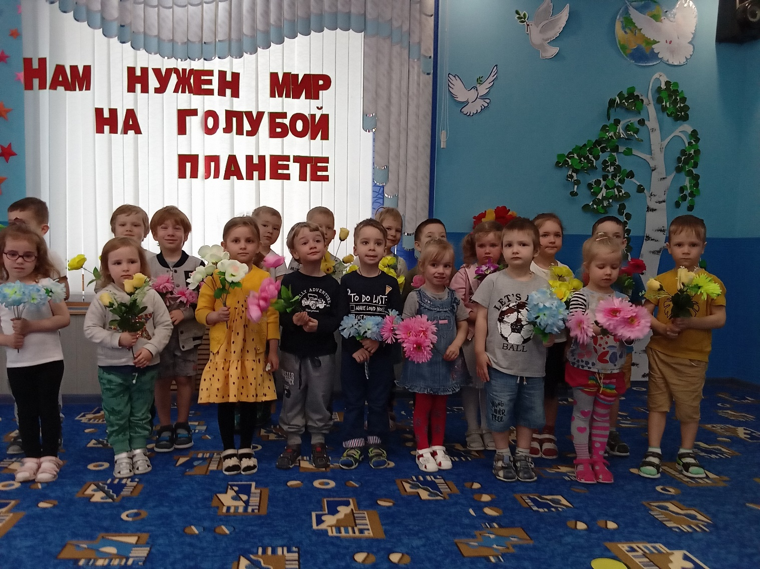
Спасибо
За
внимание

